Slide 1


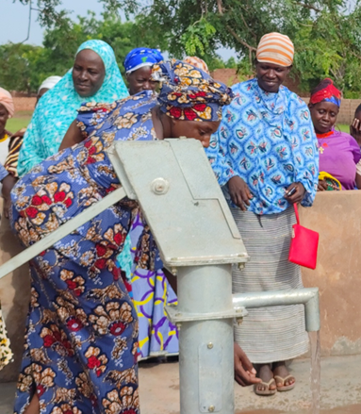

Międzynarodowy Dzień Modlitwy za Prześladowany Kościół
Módlmy się za naszych braci i siostry w Chrystusie, których wspieramy jako Głos Prześladowanych Chrześcijan.

Slide 2
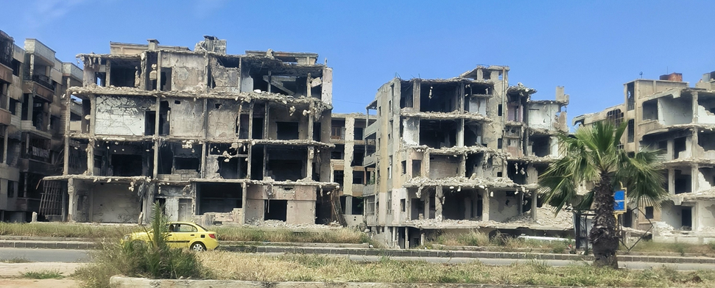
Prośmy Boga, by wypełniał pokojem serca chrześcijan na targanym wojnami Bliskim Wschodzie.

Slide 3
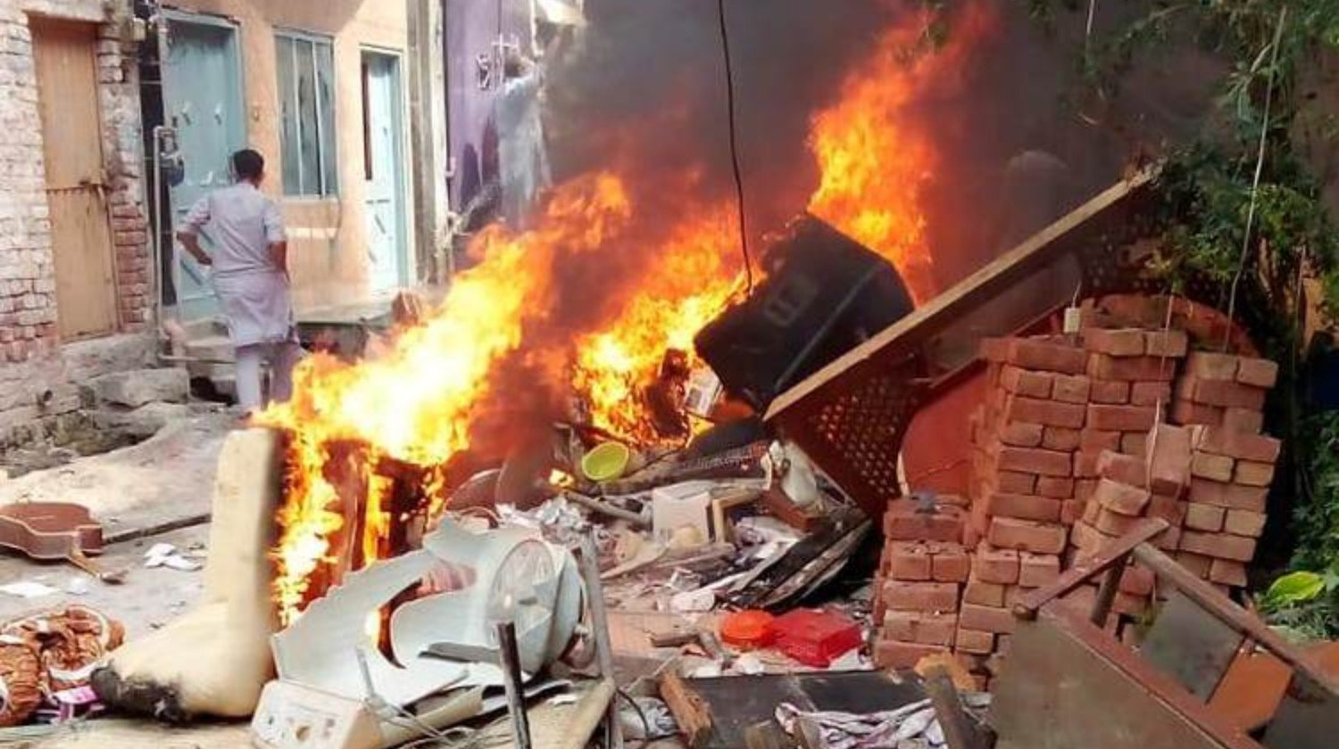
Wstawiajmy się za chrześcijanami w Pakistanie, którzy cierpią w wyniku fałszywych oskarżeń o bluźnierstwo.

Slide 4
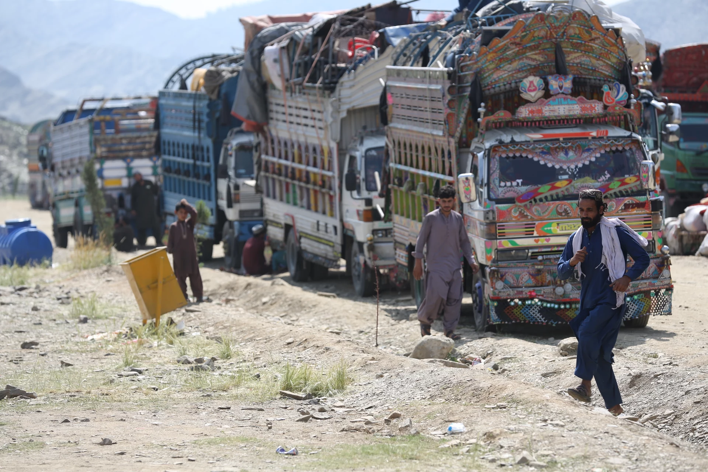
Prośmy Pana o ochronę dla afgańskich uchodźców chrześcijańskich w Pakistanie, którym grozi deportacja do Afganistanu, gdzie ich życie jest w niebezpieczeństwie.
Fot: Shafiullah Kakar/ Anadolu Getty Images

Slide 5
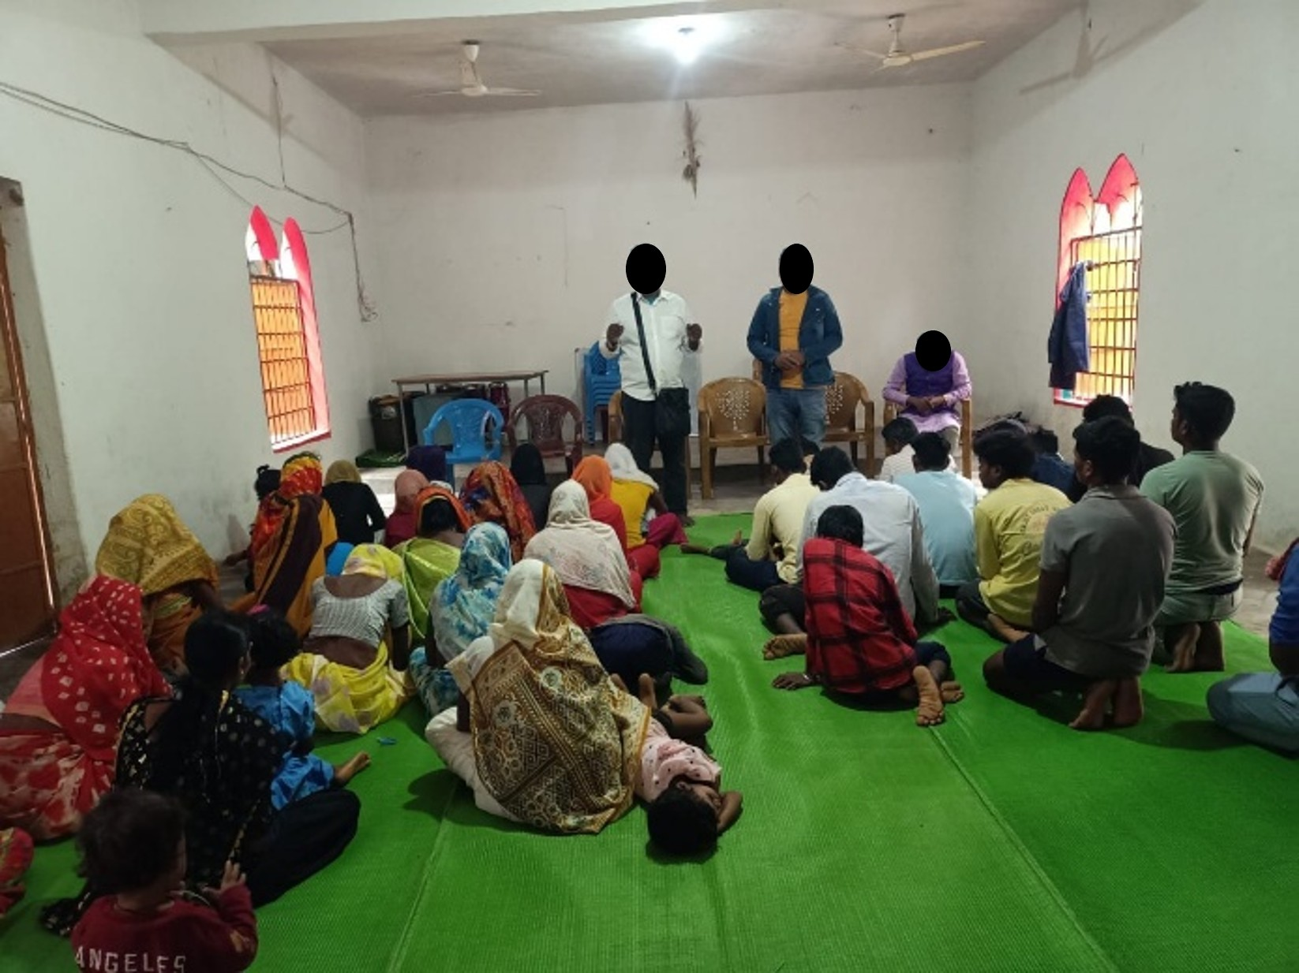
Módlmy się za indyjskich pastorów i ich rodziny, aby w obliczu nasilających się prześladowań trwali w wierze.

Slide 6
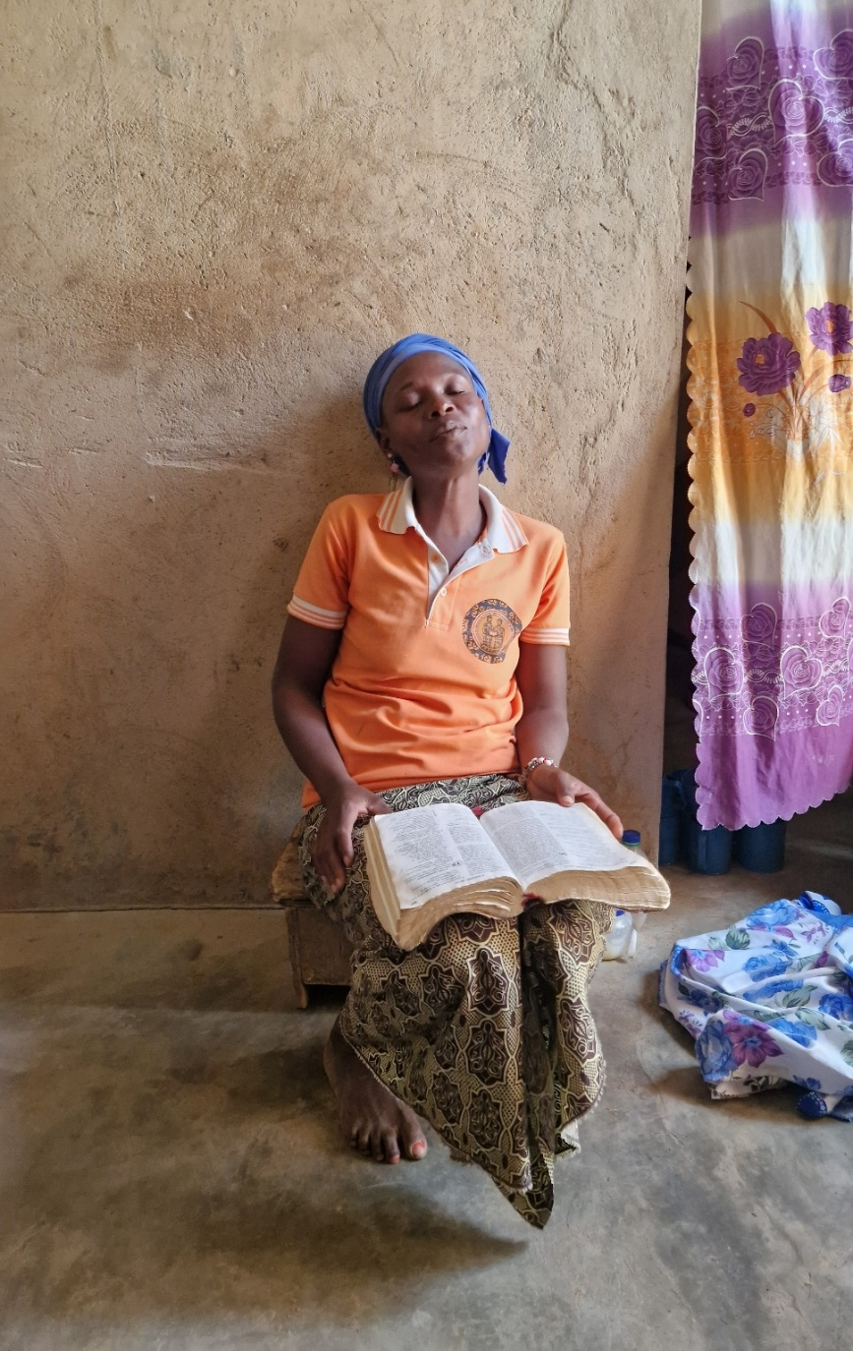
Módlmy się za chrześcijańskich uchodźców wewnętrznych w Burkinie Faso, których sytuacja wciąż pozostaje niezmiernie trudna.

Slide 7
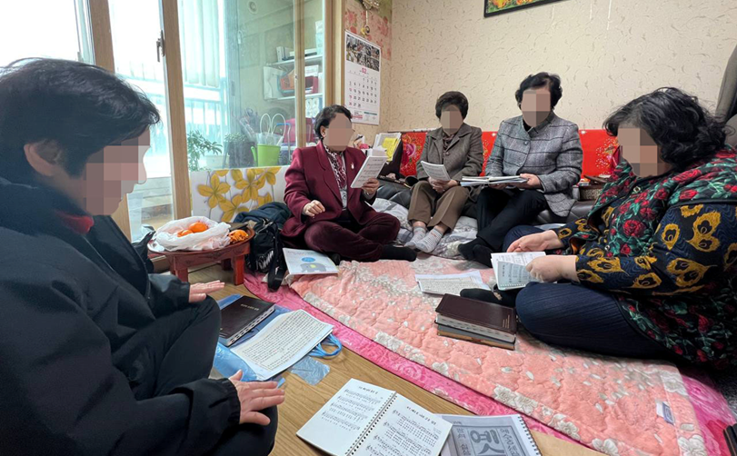
Módlmy się za chrześcijan z Korei Północnej, którzy głoszą Ewangelię swoim rodakom.

Slide 8
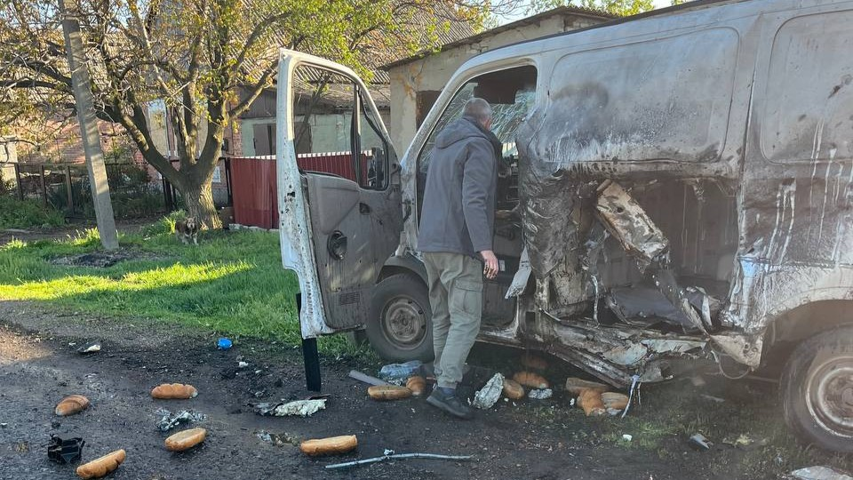
Módlmy się za ukraińskich chrześcijan prześladowanych przez rosyjskich okupantów.

Slide 9
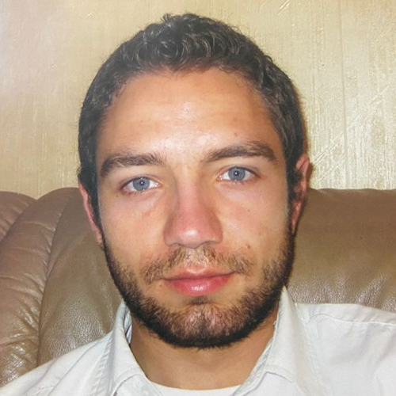
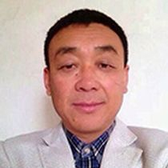
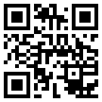
Módlmy się za chrześcijan latami przetrzymywanych w więzieniach z powodu ich wiary w Jezusa.
Hakop Gochumyan
IRAN
Zhang Shaojie
CHINY
więcej informacji: wiezniowie.gpch.pl

Slide 10
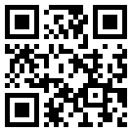

Bądź ICH GŁOSEM razem z nami przez cały rok.
biuro@gpch.pl
www.gpch.pl

